Slide 1
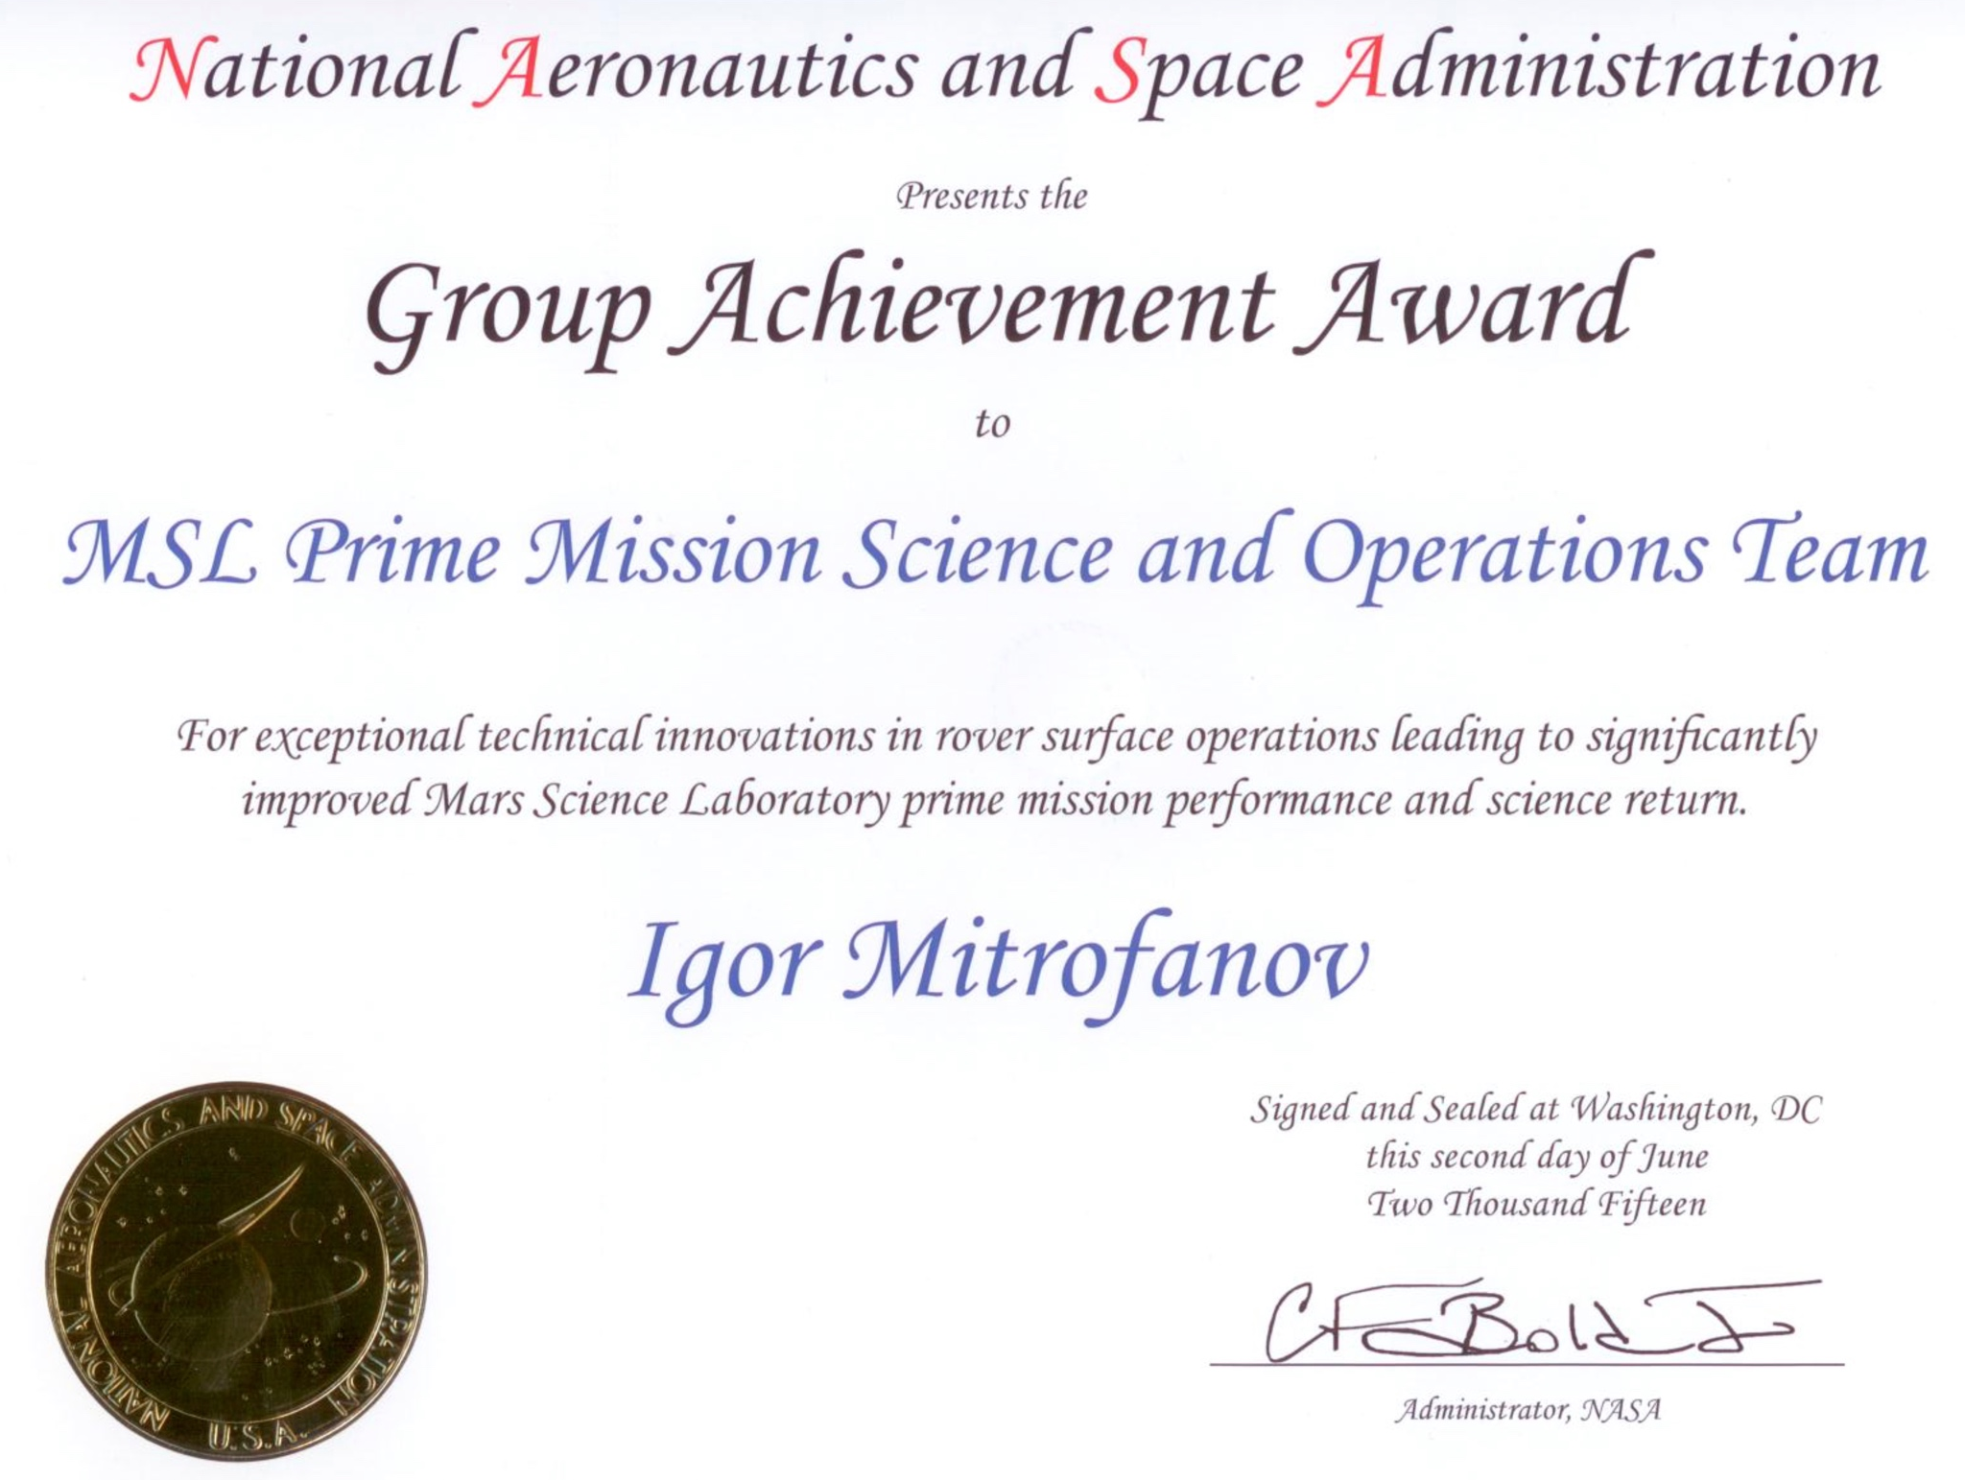
Лауреаты NASA
по проекту DAN (MSL)
от ИКИ РАН:
И.Г. Митрофанов
М.Л. Литвак
А.А. Вострухин
Д.В. Головин
Н.Е. Карпушкина
А.С. Козырев
А.В. Малахов
Д.И. Лисов
М.И. Мокроусов
С.Ю. Никифоров
В.Г. Прохоров
А.Б. Санин
В.И. Третьяков
Ф.С. Федосов
от ГЕОХИ РАН:
Р.О. Кузьмин

